Slide 1


PGRC Research Reports
2025

Slide 2

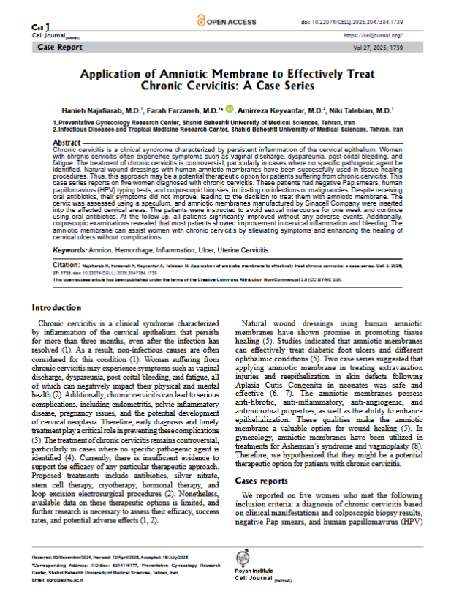



IR.SBMU.RETECH.REC.1402.348
عنوان طرح: گزارش موارد بیماران مبتلا به سرویسیت مزمن که تحت درمان با پرده آمنیون قرار گرفته اند.
دکتر فرح فرزانه، دکتر هانیه نجفی عرب، دکتر امیررضا کیوانفر، دکتر نیکی طالبیان
سرویست مزمن یک سندرم بالینی است که با التهاب مداوم پوشش دهانه رحم مشخص می‌شود. زنان مبتلا به سرویسیت مزمن اغلب علائمی مانند ترشحات واژن، دیسپارونی، خونریزی پس از مقاربت و خستگی را تجربه می‌کنند. درمان سرویسیت مزمن بحث‌برانگیز است، به ویژه در مواردی که هیچ عامل بیماری‌زای خاصی شناسایی نشده باشد. پانسمان‌های طبیعی زخم با غشاهای آمنیوتیک انسانی با موفقیت در روش‌های ترمیم بافت مورد استفاده قرار گرفته‌اند. بنابراین، این رویکرد ممکن است یک گزینه درمانی بالقوه برای بیماران مبتلا به سرویسیت مزمن باشد. در این طرح، پنج زن مبتلا به سرویسیت مزمن گزارش میشوندکه به دلیل ناموفق بودن درمان های حاضر، دهانه رحمشان با استفاده از غشاهای آمنیوتیک تولید شده توسط شرکت سیناسل مورد ارزیابی قرار گرفتند. در پیگیری، همه بیماران بدون هیچ عارضه جانبی به طور قابل توجهی بهبود یافتند. علاوه بر این، معاینات کولپوسکوپی نشان داد که اکثر بیماران بهبود التهاب و خونریزی دهانه رحم را نشان داده‌اند. بنابراین میتوان گفت غشای آمنیوتیک می‌تواند با کاهش علائم و افزایش بهبود زخم‌های دهانه رحم بدون عوارض، به زنان مبتلا به سرویسیت مزمن کمک کند.

Slide 3
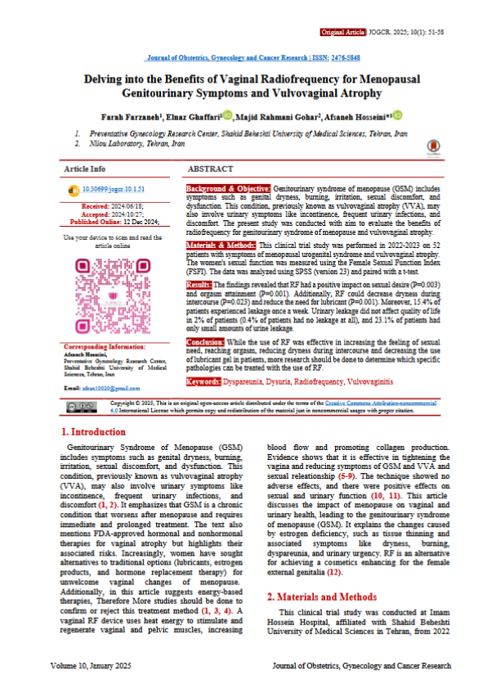
IR.SBMU.RETECH.REC.1401.521
عنوان طرح: بررسی کاربرد دستگاه RF واژن در علائم سندروم تناسلی و ادراری یائسگی و آتروفی واژینال
دکتر فرح فرزانه، افسانه حسینی
سندرم ادراری تناسلی یائسگی شامل علائمی مانند خشکی دستگاه تناسلی، سوزش، سوزش، ناراحتی جنسی و اختلال عملکرد است. این بیماری که قبلاً با نام آتروفی ولوواژینال شناخته می‌شد، ممکن است علائم ادراری مانند بی‌اختیاری، عفونت‌های مکرر ادراری و ناراحتی را نیز شامل شود. یافته‌های این مطالعه نشان داد که RF تأثیر مثبتی بر میل جنسی و رسیدن به ارگاسم دارد. علاوه بر این، RFمی‌تواند خشکی در طول مقاربت را کاهش داده و نیاز به روان‌کننده را نیز کاهش دهد و بنابراین میتواند یک راه مناسب برای کاهش اثرات منفی این سندروم باشد.

Slide 4
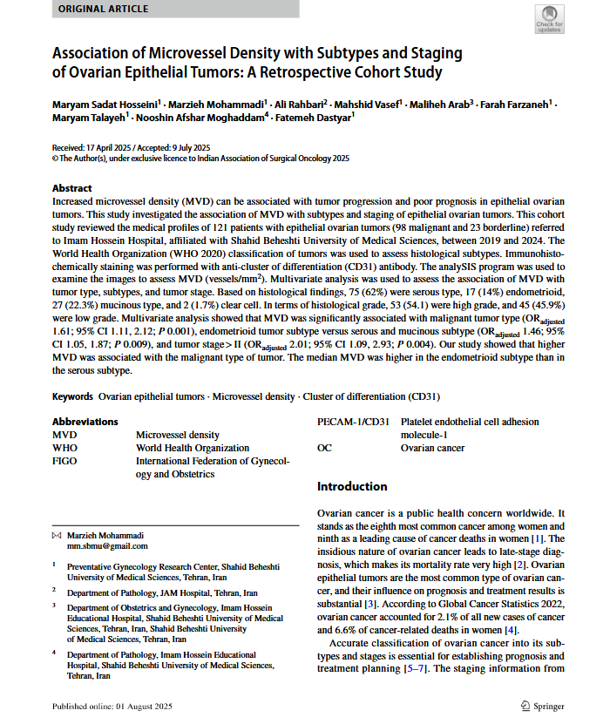
IR.SBMU.RETECH.REC.1403.377
عنوان طرح: بررسی آنژیوژنز توسط تراکم عروق کوچک , و عوامل همراه در تومورهای اپیتلیال تخمدان و ارتباط آن با مرحله بندی .بیمارستان امام حسین -1403
دکتر مریم سادات حسینی، دکتر مرضیه محمدی
طی این تحقیق ، از مارکر cd31 به منظور بررسی فرآیند رگ زایی در نمونه های پاتولوژی استفاده شد که نتیجه آن نشان داد که رگ زایی در تومورهای بدخیم بیشتر از حد انواع حد واسط است و از سوی دیگر میزان رگ زایی در تومورهای نوع اندومترویید که نسبتا خوش رفتار هستند بیشتر است . در تومورهای که سرعت رشد بالا دارند و یا در تومورهایی که به طور وسیع در همه اعضای بدن پخش شده اند احتمال وقوع این فرآیند بیشتر است و بنابریان می توان انتظار داشت با داروی ضد رگ زایی از گسترش زیاد و عود بعضی از این تومورها جلوگیری کرد .

Slide 5


